Slide 1
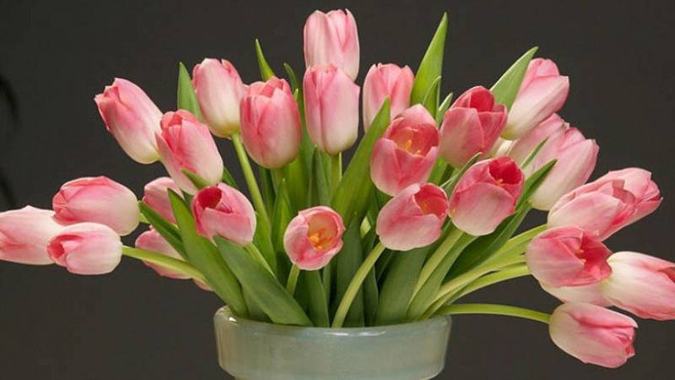
TẬP THỂ LỚP 10TC1 XIN KÍNH CHÀO QUÝ THẦY CÔ GIÁO!

Slide 2
ĐI TRONG HƯƠNG TRÀM
HOÀI VŨ

Slide 3
LỚP 10
BÀI 7
THỰC HÀNH ĐỌC HIỂU
ĐI TRONG HƯƠNG TRÀM
HOÀI VŨ

Slide 4
LỚP 10
BÀI 7
THỰC HÀNH ĐỌC HIỂU
ĐI TRONG HƯƠNG TRÀM
HOÀI VŨ
CÁC BƯỚC ĐỌC THƠ
1
Tìm hiểu chung ( tác giả, tác phẩm, hoàn cảnh ra đời, thời đại…)
2
Cảm nhận ý thơ qua câu chữ, hình ảnh, nhịp điệu...
3
4
5
Lí giải, đánh giá toàn bộ bài thơ về nội dung và nghệ thuật
ý nghĩa hay tác động của văn bản đối với quan niệm, cách nhìn của cá nhân đối với văn học và cuộc sống.
Liên hệ mở rộng, kết nối…

Slide 5
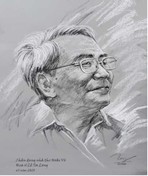
LỚP 10
BÀI 7
THỰC HÀNH ĐỌC HIỂU
ĐI TRONG HƯƠNG TRÀM
HOÀI VŨ
I. Tìm hiểu chung
Tác giả
Tên khai sinh là Nguyễn Đình Vọng, sinh năm 1935 tại Quảng Ngãi, là hội viên Hội Nhà văn Việt Nam.
Cuộc đời và sáng tác của ông gắn bó mật thiết với mảnh đất phương Nam.
Phong cách thơ: Cảm xúc chân thành, sâu lắng nhẹ nhàng, giàu chất nhạc.

Slide 6
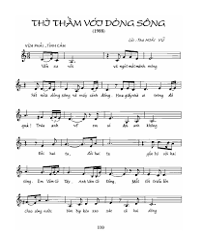
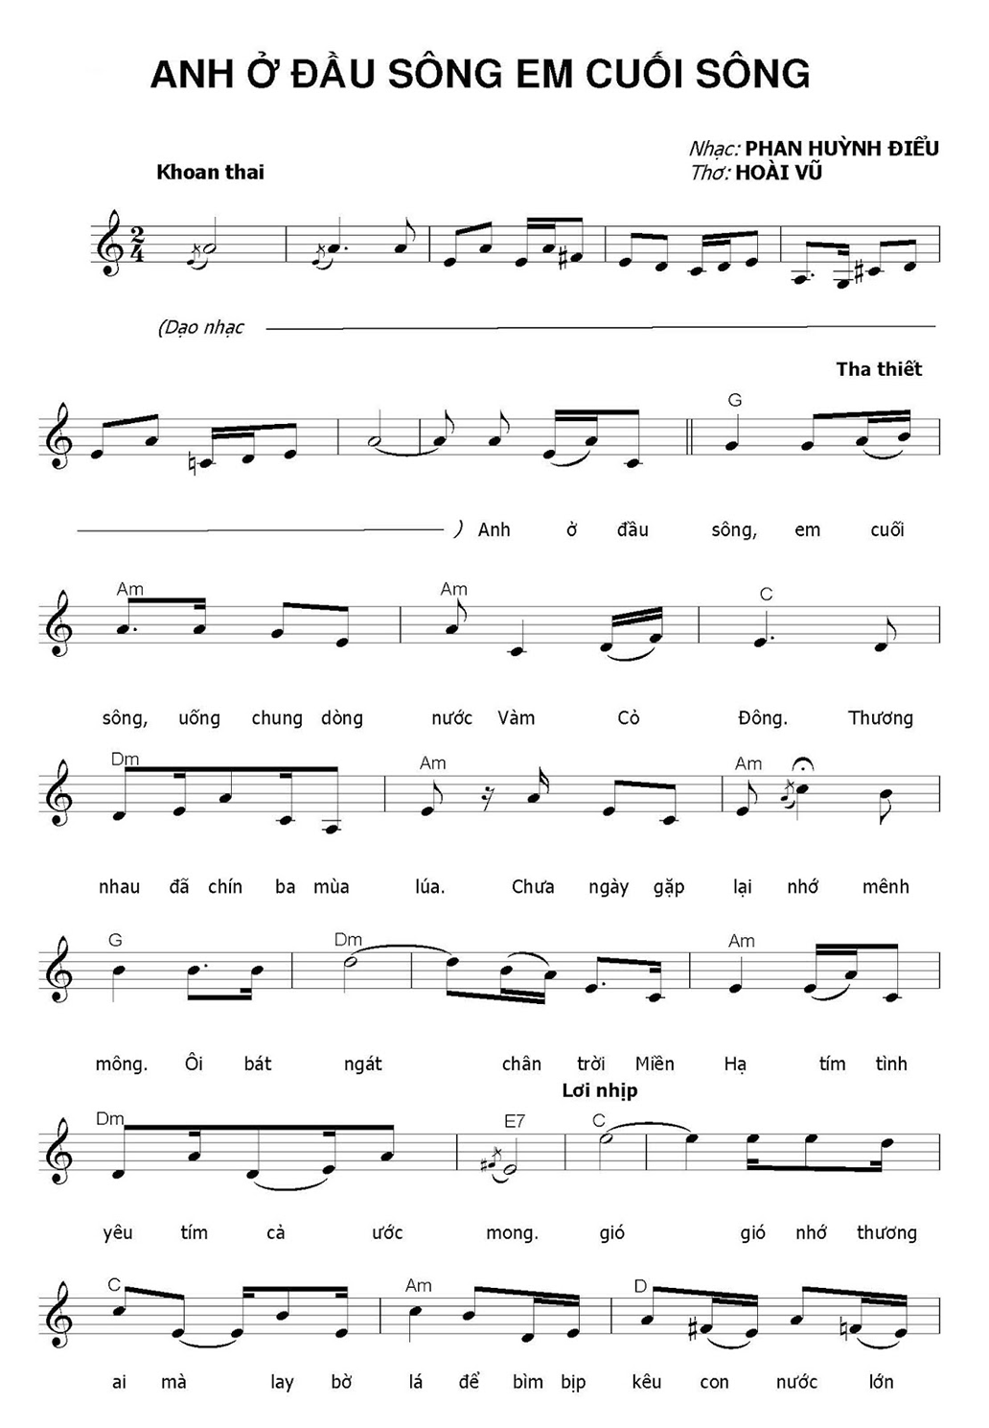
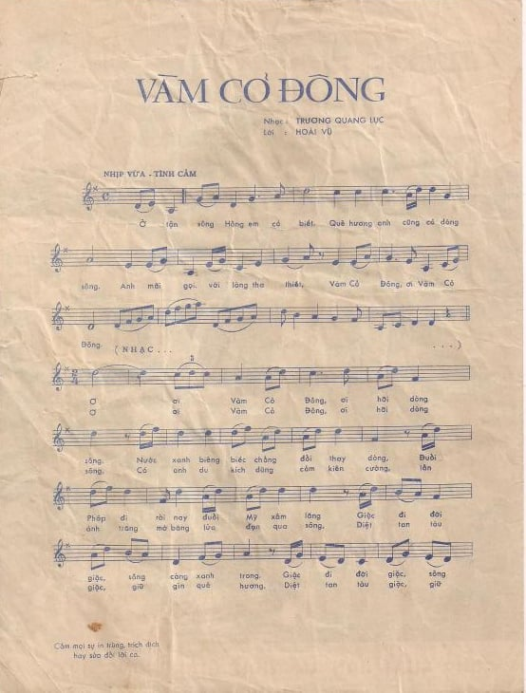
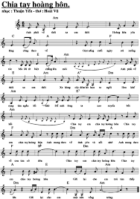
LỚP 10
BÀI 7
THỰC HÀNH ĐỌC HIỂU
ĐI TRONG HƯƠNG TRÀM
HOÀI VŨ

Slide 7
LỚP 10
BÀI 7
THỰC HÀNH ĐỌC HIỂU
ĐI TRONG HƯƠNG TRÀM
HOÀI VŨ
Nhà thơ trẻ Võ Mạnh Hảo: Thơ bác Vũ mộc mạc, chân thành. Đọc bài thơ là cứ như cảm được giai điệu.(Võ Mạnh Hảo)
Thơ Hoài Vũ cũng như con người ông, không làm dáng, làm điệu, không màu mè, lấy cảm xúc chân thành làm thế mạnh. Nhờ thế, khi thăng hoa, những cảm xúc ấy được rót thẳng vào trái tim người đọc. (Ngô Xuân Hội)

Slide 8
LỚP 10
BÀI 7
THỰC HÀNH ĐỌC HIỂU
ĐI TRONG HƯƠNG TRÀM
HOÀI VŨ
2. Tác phẩm
Sáng tác: 1971
Hoàn cảnh ra đời: gắn với một kỉ niệm của tác giả trong chiến tranh
Thể thơ: Tự do
Nhân vật trữ tình: chàng trai, xưng Anh
Cảm hứng chủ đạo: Tình cảm anh dành cho em gắn với kỉ niệm hương tràm

Slide 9
LỚP 10
BÀI 7
THỰC HÀNH ĐỌC HIỂU
ĐI TRONG HƯƠNG TRÀM
HOÀI VŨ
Khổ 1: Khung cảnh thiên nhiên gắn với hình bóng em
Khổ 2: Hương tràm trong niềm thương nỗi nhớ của những người yêu nhau
Khổ 4: Hương tràm trong tâm trí con người
Khổ 3: Hương tràm và nỗi niềm cô đơn, trống trải
Bố cục

Slide 10
HOẠT ĐỘNG NHÓM
GÓC TÌM HIỂU CHUNG
GÓC PHÂN TÍCH 1
GÓC PHÂN TÍCH 3,4
GÓC VẬN DỤNG-SÁNG TẠO
Tác giả Hoài Vũ
Giới thiệu tác phẩm (xuất xứ, bố cục, thể loại…)
Phân tích khổ thơ 1,2
( câu từ, hình ảnh, phép tu từ, cảm xúc nhân vật trữ tình….)
Kết nối văn học, cuộc sống
Sản phẩm sáng tạo (vẽ tranh, sáng tác nhạc…)
Phân tích khổ thơ 2 ( hình ảnh, ngôn từ, phép tu từ, cảm xúc nhân vật trữ tình…)

Slide 11
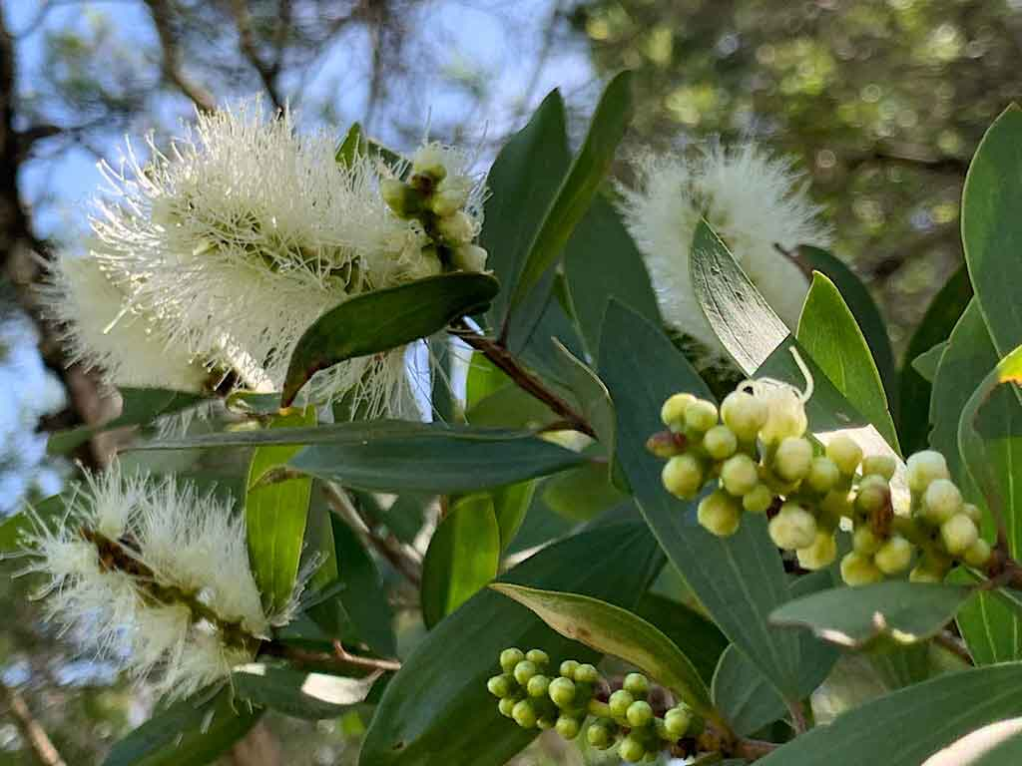
LỚP 10
BÀI 7
THỰC HÀNH ĐỌC HIỂU
ĐI TRONG HƯƠNG TRÀM
HOÀI VŨ
Em gửi gì trong gió trong mây
Để sáng nay lên Vàm Cỏ Tây
Hoà tràm e ấp trong vòm lá
Mà khắp trời mây hương toả bay!

Slide 12
LỚP 10
BÀI 7
THỰC HÀNH ĐỌC HIỂU
ĐI TRONG HƯƠNG TRÀM
HOÀI VŨ
II. Đọc hiểu
1. Khổ 1: Khung cảnh thiên nhiên gắn với hình bóng em
Khung cảnh thiên nhiên gần gũi, thân quen, tinh khôi, tươi mới
Câu hỏi tu từ: em gửi gì …→ gợi cảm xúc bâng khuâng, xao xuyến, bồi hồi
Thời gian: sáng nay
Em gửi gì trong gió trong mây
Để sáng nay lên Vàm Cỏ Tây
Hoà tràm e ấp trong vòm lá
Mà khắp trời mây hương toả bay!
Không gian: Vàm Cỏ Tây
Hình ảnh thiên nhiên
Gió, trời mây, hoa tràm, vòm lá, hương toả bay
Hình bóng em gửi lại, toả bay, vấn vít, ngây ngất, nồng nàn

Slide 13
LỚP 10
BÀI 7
THỰC HÀNH ĐỌC HIỂU
ĐI TRONG HƯƠNG TRÀM
HOÀI VŨ
Không gian
Thoáng hương tràm – sợi dây gắn kết tình ta bền chặt, dài lâu
II. Đọc hiểu
2. Khổ 2: Hương tràm trong niềm thương nỗi nhớ của những người yêu nhau
Điệp từ Dù: nhấn mạnh những trở ngại, khoảng cách về
Thời gian
Dù đi đâu và xa cách bao lâu
Dù gió mây kia đổi hướng thay màu
Dù trái tim em không trao anh nữa
Một thoáng hương tràm cho ta bên nhau
Quy luật đổi thay, biến suy của thiên nhiên
Sự lỗi hẹn, lỗi nhịp
Phép đối lập : 3 dòng đầu>< dòng cuối
Thoáng hương tràm – bên nhau

Slide 14
LỚP 10
BÀI 7
PHẦN ĐỌC
ĐI TRONG HƯƠNG TRÀM
HOÀI VŨ
Khổ 1- Hương tràm
toả bay khắp trời mây – vấn vít, nồng nàn
Khổ 2- Hương tràm
Một thoáng – cầu nối, gắn kết
Hương tràm
Tình em hoà quyện trong cây lá quê hương

Slide 15
LỚP 10
BÀI 7
THỰC HÀNH ĐỌC HIỂU
ĐI TRONG HƯƠNG TRÀM
HOÀI VŨ
II. Đọc hiểu
3. Khổ 3: Thiên nhiên, cảnh vật trong mùa hoa tràm
Khổ 3 | Không gian: + gió Tháp Mười đã thổi, thổi rất sâu→ Ngọn gió đã được tâm trạng hoá, “thổi” mãi vào nỗi cô đơn, trống vắng trong lòng anh. + Bầu trời thì cao, cánh đồng thì rộng→ Không gian được đẩy ra mọi chiều kích, cao lên tột độ, rộng ra vô cùng. + Hương tràm bên anh, mà em đi đâu? → Hương tràm còn bên anh mà bóng em không còn nữa →Hương tràm gợi nhắc nhói lòng nỗi trống vắng khắc khoải, sự cô đơn không biết tựa vào đâu trong nỗi lòng anh; thể hiện nỗi nhớ thương về em của nhân vật trữ tình, bâng khuâng, đau đáu… | Nỗi cô đơn, trống trải, rợn ngợp: + Gió Tháp Mười thổi rất sâu: ẩn dụ cho nỗi cô đơn hoang hoải, gió đã thổi, xoáy mãi vào nỗi trống trải trong anh. + Trái tim đan chồng cảm xúc: nỗi đau thương, niềm hi vọng. + Không gian trời cao, đồng rộng càng khiến anh trống vắng, cô đơn.

Slide 16
LỚP 10
BÀI 7
THỰC HÀNH ĐỌC HIỂU
ĐI TRONG HƯƠNG TRÀM
HOÀI VŨ
II. Đọc hiểu
4. Khổ 4: Hương tràm trong tâm trí con người
Khổ 4 | - Không gian – thời gian: Điệp khúc “Dù đi đâu và xa cách bao lâu” được láy lại gần như nguyên vẹn của khổ 2 nhấn mạnh những xa cách, trở ngại. - Thiên nhiên đã hoà nhập với con người làm một. Thiên nhiên là không gian hiện diện của em: + Bóng em – bóng tràm bát ngát + Mắt em – lá tràm xanh mát + Tình em – hương tràm xôn xao... →Tình em đã hoá thân vào bóng tràm, hoa tràm, hương tràm. Hương tràm là hương tình yêu trong sáng, thuỷ chung, bất tử. | - Điệp cấu trúc câu khẳng định kết hợp với tăng tiến: Anh vẫn có … (bóng em)… Anh vần thấy….(mắt em)… Anh vẫn nghe… (tình em)… → Bộc lộ cảm xúc mãnh liệt, tha thiết của nhân vật trữ tình: tình yêu thuỷ chung, sâu đậm, bất tử trong trái tim anh

Slide 17
LỚP 10
BÀI 7
PHẦN ĐỌC
ĐI TRONG HƯƠNG TRÀM
HOÀI VŨ
LUYỆN TẬP
Viết đoạn văn ngắn (khoảng 5 – 7 câu) nêu cảm nhận của anh/chị về chi tiết/ hình ảnh mà em yêu thích nhất trong hai khổ thơ đầu bài thơ Đi trong hương tràm( Hoài Vũ)
Làm việc cá nhân.

Slide 18
LỚP 10
BÀI 7
PHẦN ĐỌC
ĐI TRONG HƯƠNG TRÀM
HOÀI VŨ
BẢNG KIỂM ĐÁNH GIÁ
TIÊU CHÍ | MỨC ĐỘ
 | TỐT (9 -10 điểm) | KHÁ (7 - 8 điểm) | TRUNG BÌNH (5 - 6 điểm) | CHƯA ĐẠT (0 - 4 điểm)
NỘI DUNG ĐOẠN VĂN | Đáp ứng tất cả các yêu cầu về luận điểm, có mở rộng sáng tạo, có trích dẫn, phân tích, có quan điểm, thái độ rõ ràng. | Đáp ứng tất cả các yêu cầu về luận điểm, có mở rộng sáng tạo, có trích dẫn, phân tích nhưng còn sơ sài, có quan điểm, thái độ nhưng chưa rõ ràng. | Đáp ứng tất cả các yêu cầu về luận điểm, có mở rộng sáng tạo, có trích dẫn nhưng chưa phân tích, mới chỉ có quan điểm hoặc thái độ. | Không đủ luận điểm, không trích dẫn. Chưa thể hiện được quan điểm, thái độ.
HÌNH THỨC ĐOẠN VĂN | - Chữ viết, cách trình bày đẹp. - Không mắc lỗi về cách dùng từ, không mắc lỗi chính tả. - Cấu trúc đoạn rõ ràng. | - Chữ đẹp, cách trình bày rõ ràng. - Còn vài lỗi chính tả. | - Bố cục chưa rõ ràng. - Còn vài lỗi dùng từ, đặt câu, chính tả… | - Bố cục không đảm bảo. - Mắc quá nhiều lỗi chính tả, dùng từ, đặt câu…
THÁI ĐỘ THAM GIA | Nghiêm túc, trung thực. | Nghiêm túc, trung thực. | Chưa thực sự nghiêm túc. | Không nghiêm túc/ thiếu trung thực.

Slide 19
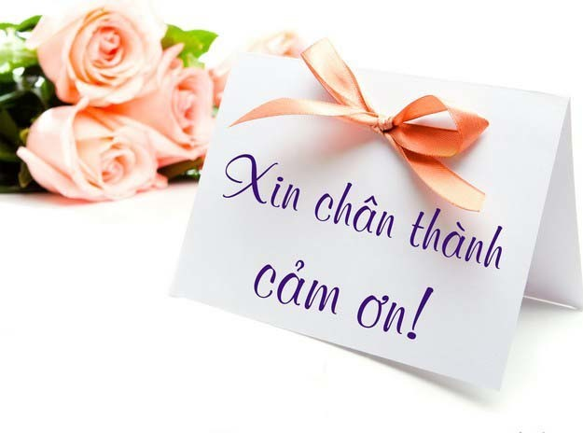

Slide 20
BẢNG KIỂM ĐÁNH GIÁ
TIÊU CHÍ | TỐT (9 -10 điểm) | KHÁ (7 - 8 điểm) | TRUNG BÌNH (5 - 6 điểm) | CHƯA ĐẠT (0 - 4 điểm)
NỘI DUNG | - Nội dung tìm hiểu phong phú, sâu sắc. - Có nhiều hơn 2 ý mở rộng nâng cao; có sự sáng tạo | - Nội dung tìm hiểu sâu - Có ít nhất 1 - 2 ý mở rộng nâng cao | Nội dung tìm hiểu sơ sài, mới dừng lại ở mức độ biết và nhận diện | Không đủ luận điểm, không trích dẫn. Chưa thể hiện được quan điểm, thái độ
VẼ TRANH, THUYẾT TRÌNH | - Hình thức báo cáo có sáng tạo, tạo được tương tác giữa người nói và người nghe - Lời nói rõ ràng, âm lượng đủ nghe - Phong thái tự tin, có tương tác với người nghe - Tranh đẹp bố cục hài hòa, sáng tạo | - Hình thức báo cáo có sáng tạo, thu hút người nghe - Lời nói tương đối rõ ràng, âm lượng đủ nghe nhưng chưa tự tin - Tranh tương đối đẹp, hài hòa | - Hình thức báo cáo chưa sáng tạo - Lời nói còn ấp úng, chưa đủ âm lượng nghe, chưa tự tin - Tranh vẽ phối màu chưa phù hợp | - Bố cục không đảm bảo. - Mắc quá nhiều lỗi chính tả, dùng từ, đặt câu… - Nội dung sơ sài, cẩu thả
THÁI ĐỘ THAM GIA | Không nghiêm túc/ thiếu trung thực. | Chưa thực sự nghiêm túc | Nghiêm túc, trung thực | Không nghiêm túc/ thiếu trung thực

